Slide 1
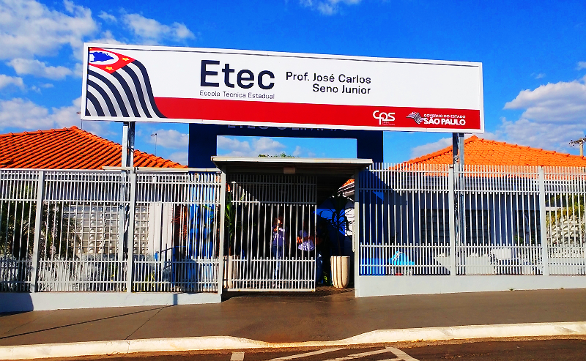
ESTUDOS AVANÇADOS EM MATEMÁTICA E SUAS TECNOLOGIAS
ESTUDO DE CASO – VIABILIDADE DE IMPLANTAR UM ECOPONTO NA ESCOLA TÉCNICA ESTADUAL PROFESSOR JOSÉ CARLOS SENO JÚNIOR

Slide 2
PARTICIPANTES DO TRABALHO
GABRIEL DE SOUZA SANTOS
GUILHERME HENRIQUE DAROZ
LUÍS ARTUR FAUSTINONI RIBEIRO
PEDRO LUCAS APARECIDO SILVA
RAFAEL NEVES NASCIMENTO

Slide 3
O QUE SERÁ APRESENTADO NESTE TRABALHO
Introdução: Os resíduos sólidos urbanos, suas destinações e os ecopontos;
Dados e estatísticas da movimentação e disposição dos resíduos sólidos urbanos no Brasil em 2020;
Objetivo: A finalidade do trabalho;
Medições, cálculos e resultados;
Geometria plana e espacial, e suas funções no cálculo volumétrico de resíduos sólidos;
Conclusão.

Slide 4
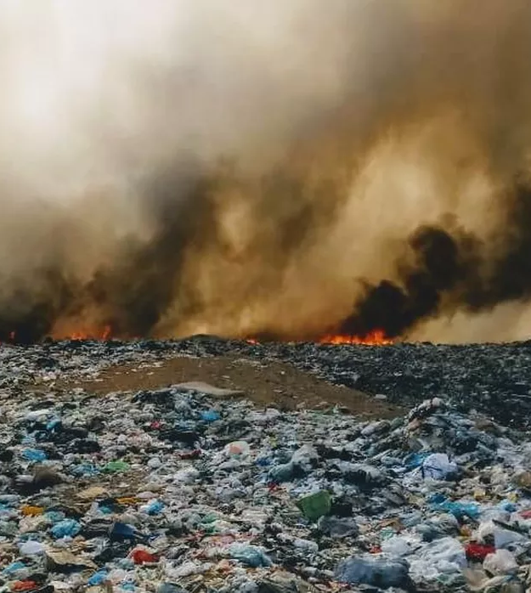
INTRODUÇÃO
O Brasil é um dos países que mais gera resíduos sólidos urbanos (RSU), também conhecido como lixo. Estes resíduos, são um dos, senão o maior causador dos problemas ambientais e sanitários que o Brasil e o mundo vivenciam há décadas. O despejo mal feito destes materiais (geralmente deslocados para lixões e rios) contaminam solos, cursos d’água, além de serem grandes provedores de doenças.

Slide 5
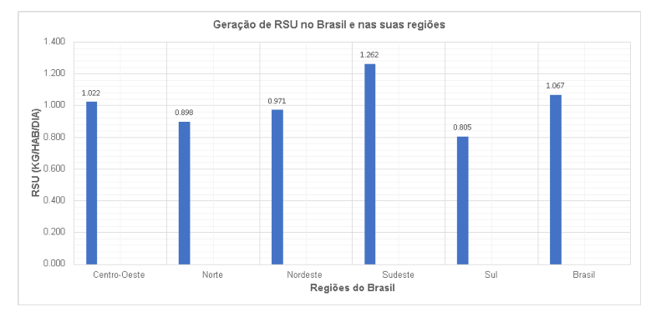
FONTE: ABRELPE 2021

Slide 6
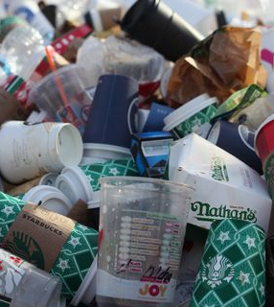
EFEITOS DA PANDEMIA
Em 2020, com o início da pandemia, os resíduos sólidos urbanos foram, principalmente, descartados originalmente de casas domiciliares, fazendo destes suas principalmente disseminação.
Isto é evidenciado e explicado pela mudança social e econômica que se teve na pandemia; com as pessoas ficando mais tempo dentro de suas residências, o trabalho de delivery aumentou; o consumo de produtos dentro de casa aumentou, e o home-office disparou em estatísticas.

Slide 7
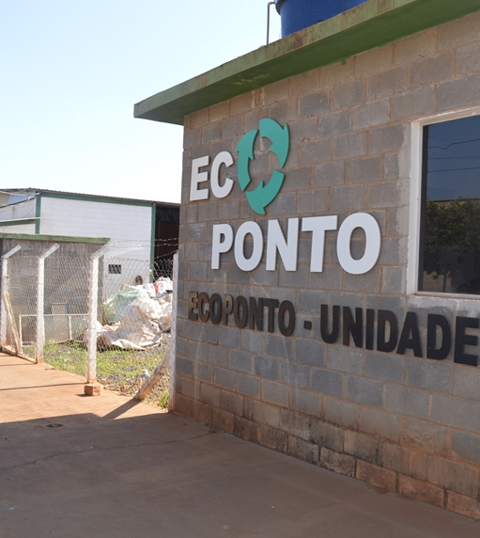
DESTINAÇÃO
Uma destinação adequada e a reciclagem destes materiais seriam a solução perfeita para este problema ambiental. Tendo isto em mente, os chamados ecopontos são uma das soluções apresentadas para o problema da destinação. Podendo abrigar diversos tipos de resíduos sólidos e conseguindo gerar até mesmo renda vendendo-os, estes estabelecimentos demonstram ser uma alternativa sólida para contornar e resolver os problemas relacionados ao mau despejo dos materiais potencialmente recicláveis.

Slide 8
ECOPONTO DA ETEC
Dentro da escola ETEC Prof. José Carlos Seno Júnior, foi desenvolvido um ecoponto, que tem por função demonstrar a eficácia deste tipo de local reservado para objetivos ambientais sustentáveis.
Coletando materiais de diversos tipos, como garrafas pet, papelões e metais, estes resíduos sólidos podem ser vendidos para interessados em recicláveis, arrecadando dinheiro para a escola, a princípio.

Slide 9
OBJETIVO DO TRABALHO
Estudo sobre medições, cálculos de áreas e volume utilizando a geometria plana e espacial. Analisar dados em tabela(s), gráfico(s) para determinar quanto de caixa é possível arrecadar com a venda dos materiais recicláveis arrecadados no ecoponto da escola ETEC Prof. José Carlos Seno Júnior.

Slide 10
MEDIÇÕES, CÁLCULOS E RESULTADOS DE MATERIAIS COLETADOS
Através do uso de uma fita métrica, foi medida a circunferência, a largura, a profundidade e a altura de sete itens materiais potenciais recicláveis no ecoponto da ETEC, com a finalidade de calcular a área de suas bases e seu volume.
Os materiais usados para a medição foram: garrafa pet, lata de leite em pó, caixa de leite, detergente, óleo, caixa de leite condensado, lata de leite condensado.
Foram divididos em dois conjuntos os materiais coletados: os resíduos cilíndricos, e os resíduos paralelepípédicos.

Slide 11
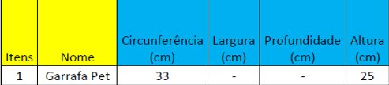
MEDIÇÕES E CÁLCULOS DOS CILINDROS
A garrafa pet, a lata de leite em pó, o detergente, o óleo e a lata de leite condensado foram tratados como materiais de formato cilíndricos.
Sendo assim, mediu-se, para cada um deles, o tamanho de suas circunferências e a suas respectivas alturas.

Slide 12
MEDIÇÕES E CÁLCULOS DOS CILINDROS
Para que se calcule o volume do cilindro, é necessário calcular a área de sua base, que é um círculo.
Para calcular a área de sua base, temos que obter o seu raio. Para isso, visto que temos apenas a circunferência do círculo, podemos usar as equações seguintes:

Slide 13
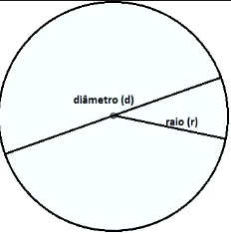
CÍRCULO
diametro = circunferência / π
raio = diametro / 2
area = π * raio²

Slide 14
MEDIÇÕES E CÁLCULOS DOS CILINDROS
Supondo que o π equivale a 3.14, e que a circunferência vale 33, por exemplo, temos um diâmetro de aproximadamente 10.5 cm.
Sendo assim, dividindo este valor por 2, temos um diâmetro de 5.25cm de raio.
Potenciando este raio por 2, e multiplicando-o por 3.14, chegamos ao valor aproximado de 87cm² de área da base.

Slide 15
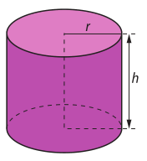
CILINDRO
base= π * r²
volume = Base * h

Slide 16
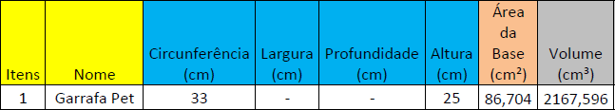
MEDIÇÕES E CÁLCULOS DOS CILINDROS
Para o cálculo do volume, basta multiplicar o valor da base pela altura obtida nas medições.
V = 87 * 25
Que resulta num valor próximo à 2175 centímetros cúbicos.

Slide 17
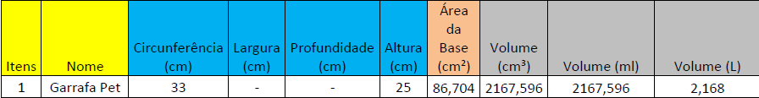
MEDIÇÕES E CÁLCULOS DOS CILINDROS
Ainda foi calculado o volume do cilindro em mililitros, que resulta no mesmo valor do volume em centímetros cúbicos.
Também foi feito o mesmo calculando agora o valor em litros, dividindo o valor em centímetros cúbicos por 1000.

Slide 18
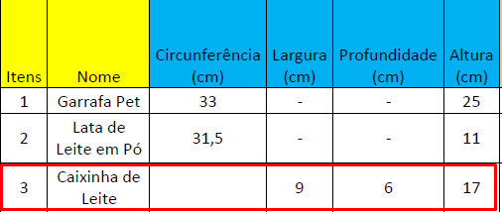
MEDIÇÕES E CÁLCULOS DOS PARALELEPÍPEDOS
A caixinha de leite e a caixinha de leite condensado foram considerados materiais de formato paralelepipédicos.
Sendo assim, mediu-se, para cada um deles, o tamanho de suas respectivas larguras, profundidades e alturas.

Slide 19
MEDIÇÕES E CÁLCULOS DOS PARALELEPÍPEDOS
Para que se calcule o volume do paralelepípedo, é necessário calcular a área de sua base, que é um retângulo.
Para calcular a área de sua base, temos apenas que multiplicar sua largura pela sua profundidade.

Slide 20
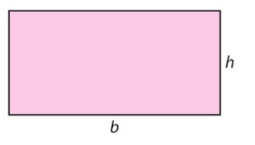
RETÂNGULO
Área = b * h

Slide 21
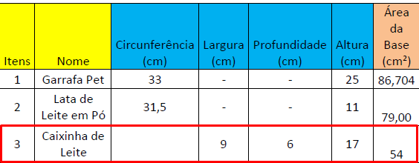
MEDIÇÕES E CÁLCULOS DOS PARALELEPÍPEDOS
Utilizando a caixinha de leite como exemplo, temos:
B = 9 * 6
O cálculo resultado em 54. Ou seja, a área base da caixinha de leite tem 54 centímetros quadrados.

Slide 22
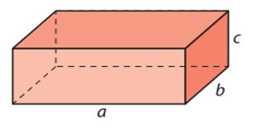
PARALELEPÍPEDO
Base = a * b
Volume = Base * c

Slide 23
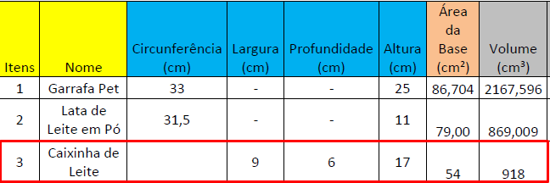
MEDIÇÕES E CÁLCULOS DOS PARALELEPÍPEDOS
Para calcular o volume do paralelepípedo, é necessário multiplicar o valor da área da base pela altura medida. Usando a caixinha de leite como exemplo, multiplicamos 54 por 17, resultando em 918 centímetros cúbicos de volume.

Slide 24
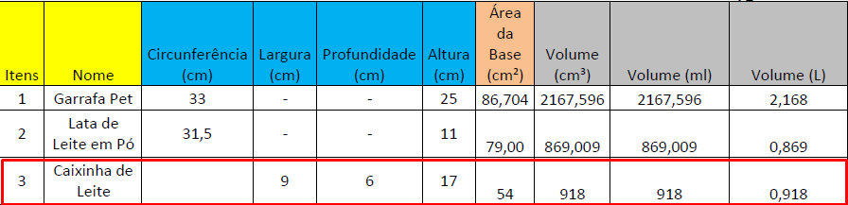
MEDIÇÕES E CÁLCULOS DOS PARALELEPÍPEDOS
Ainda foi calculado o volume do paralelepípedo em mililitros, que resulta no mesmo valor do volume em centímetros cúbicos.
Também foi feito o mesmo calculando agora o valor em litros, dividindo o valor em centímetros cúbicos por 1000.

Slide 25
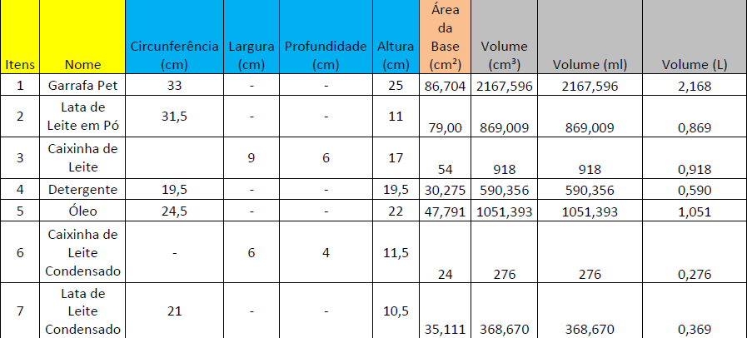

Slide 26
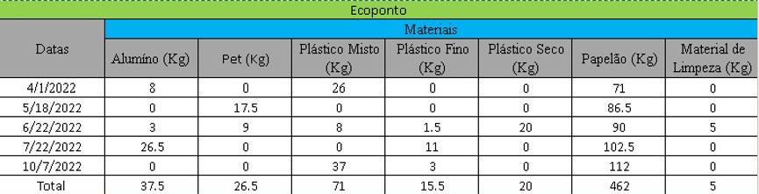
RENTABILIDADE
Após as medições volumétricas, foram realizadas as medições de massa das categorias de alguns objetos coletados.
As categorias são: Alumínio, Garrafa Pet, Plástico Misto, Plástico Fino, Plástico Seco, Papelão e Material de Limpeza.
Primeiro, pesaram-se os quilogramas totais dos itens de cada categoria, em referência às datas de 01/04/2022 à 07/10/2022.

Slide 27
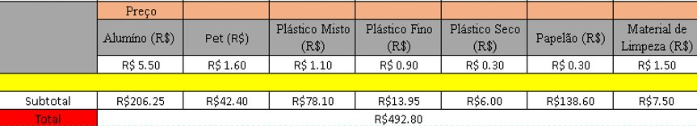
RENTABILIDADE
Em seguida, estimou-se o preço médio em reais de cada categoria, baseando no valor dos itens.
Por fim, multiplicou-se os quilogramas totais de cada categoria pelo preço médio respectivo, estimando, assim, o potencial rentável de cada categoria.

Slide 28
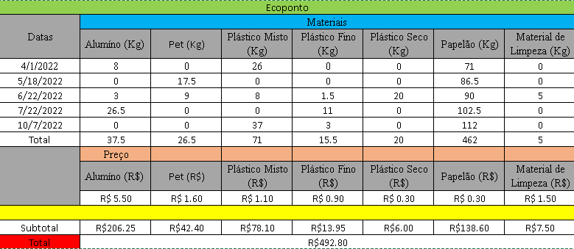

Slide 29
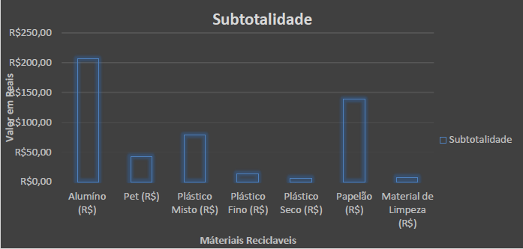

Slide 30
CONCLUSÃO
Realizando uma experiência em baixa escala com ecopontos, em um ambiente restrito e com um número de pessoas participantes menor que um escopo social, o resultado provou o que foi descrito anteriormente no trabalho; foi acumulado uma grande quantidade de resíduos sólidos, em volume e em massa, acumulando um total de 500 reais gerados. Sendo assim, em uma experiência prática, a eficiência dos ecopontos foi comprovada.

Slide 31
REFERÊNCIAS
ABRELPE. Panorama dos resíduos sólidos no Brasil 2021. n 54. dezembro 2021. Disponível em:https://abrelpe.org.br/panorama/. Acesso em: 11 Ago. 2022.
ESPETACULAR, Domingo. Conheça a dura realidade de quem sobrevive dos lixões. Youtube, janeiro 2020. Disponível em: https://youtu.be/VLZ6H0pBBsw.

